Slide 1

策略資訊系統規劃
Strategic
Strategic
IS
Business Planning
IS Planning
Investment
Plan
CDS
Critical
S
IS
VISION
Strategy
Strategic
Success
VBP
Products
Goals
D
and
Factors
M
Services
CAS
External
Competitive
Strategic
Social/Political
Models
CDS : Critical Decision Set
VBP : Valued-based Process
CAS : Critical Assumption Set
SDM : System Data Model
資料來源：Henderson, 1988

Slide 2
關鍵成功要素

Slide 3
關鍵假設集

Slide 4
外部驗證
市場競爭優勢
持續競爭力
潛在競爭者威脅
(12、13)
供應商議價能力
(9、10、11)
產業間競爭力
(3、4、5、6)
顧客議價能力
(1、7、8)
替代品威脅
(2)
時間

Slide 5
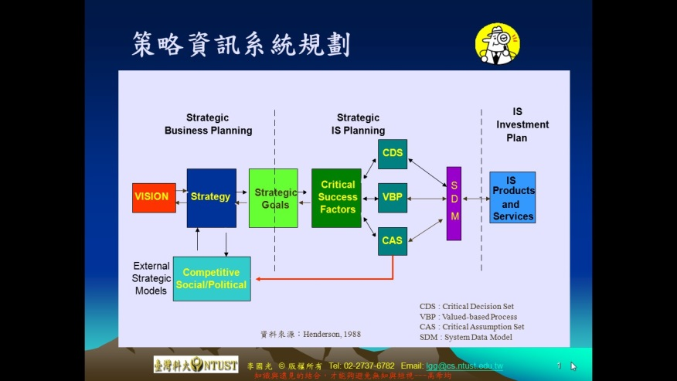
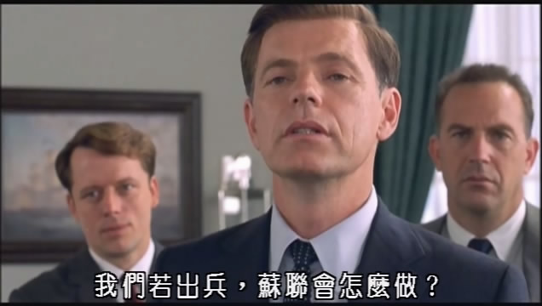
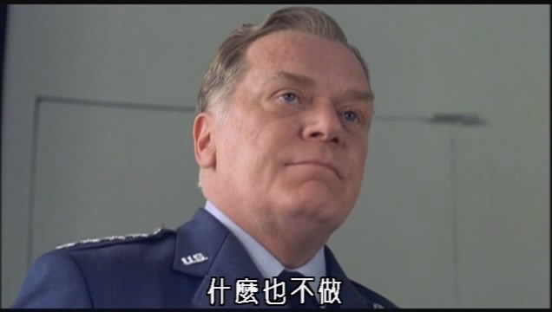
策略規劃內部要一致性(consistency)，外部更要有效性(validity)
策略常基於規劃者的assumption，
因此assumption需要有客觀驗證。

Slide 6
古巴危機的Assumption
甘迺迪：
  很明顯，我們不能讓蘇聯在古巴設導彈，我們得把導彈除掉，他們打什麼主意都一樣，除了先發制人別無他法。
  放棄自己的判斷，是不道德的，不能讓情況失控，我們要盡全力把情況控制住，我明天留在這裡
  我們要摧毀的不只是導彈，我們若殺蘇聯軍人，他們會反擊，要是我軍死傷我們會怎麼做？他們會採取行動的，這點我可以保證。
  我要保護那些飛行員，怎麼有人能這麼輕易，把人命當炮灰？
軍方：
  我們要搶在導彈部署完成之前，採取行動，其它的措施，無法保證達到我們要的結果，但時間拖越久能選擇的措施就越少。
  各位，15年來我和各位的前輩在這張會議桌上商議對抗蘇聯，我無意誇張，但我希望各位明白一個血淋淋的痛苦教訓，對付蘇聯唯一的方針，就是行動，他們只重視一件事，武力。

Slide 7
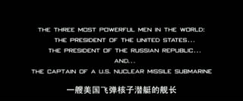
世界上最有權力的三種人

Slide 8
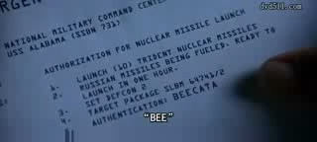
授令導彈準備發射

Slide 9
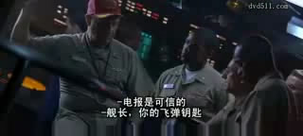
確認電文可信

Slide 10

導彈發射準備

Slide 11

不做假設

Slide 12
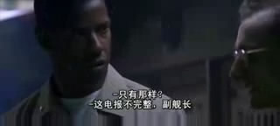
不完整的電文

Slide 13
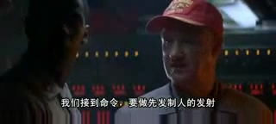
艦長堅持要先發制人

Slide 14

副艦長要求再確認

Slide 15
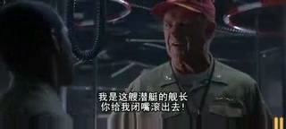
艦長失控震怒

Slide 16
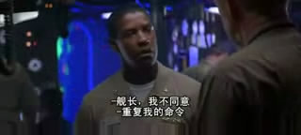
副艦長仍不同意

Slide 17
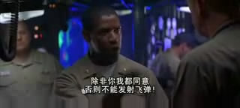
須雙重同意

Slide 18
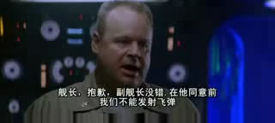
艦務長同意副艦長

Slide 19
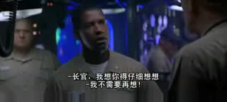
請艦長再斟酌

Slide 20
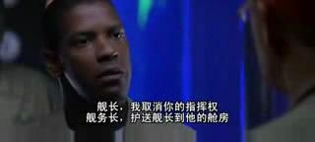
解除艦長指揮權

Slide 21

收到電文

Slide 22
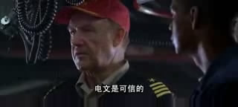
確認電文可信

Slide 23

解除飛彈發射

Slide 24
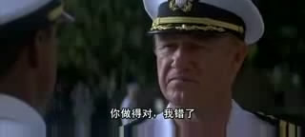
認錯的艦長

Slide 25
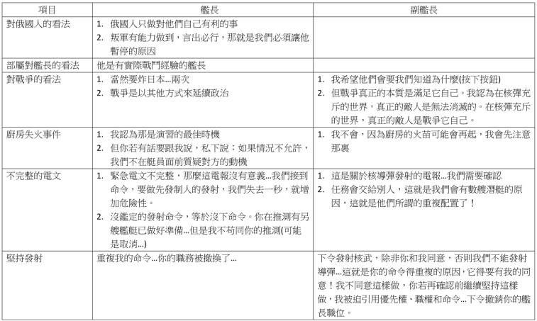
赤色風暴的Assumption

